Slide 1

3. listopadu 2025

Slide 2
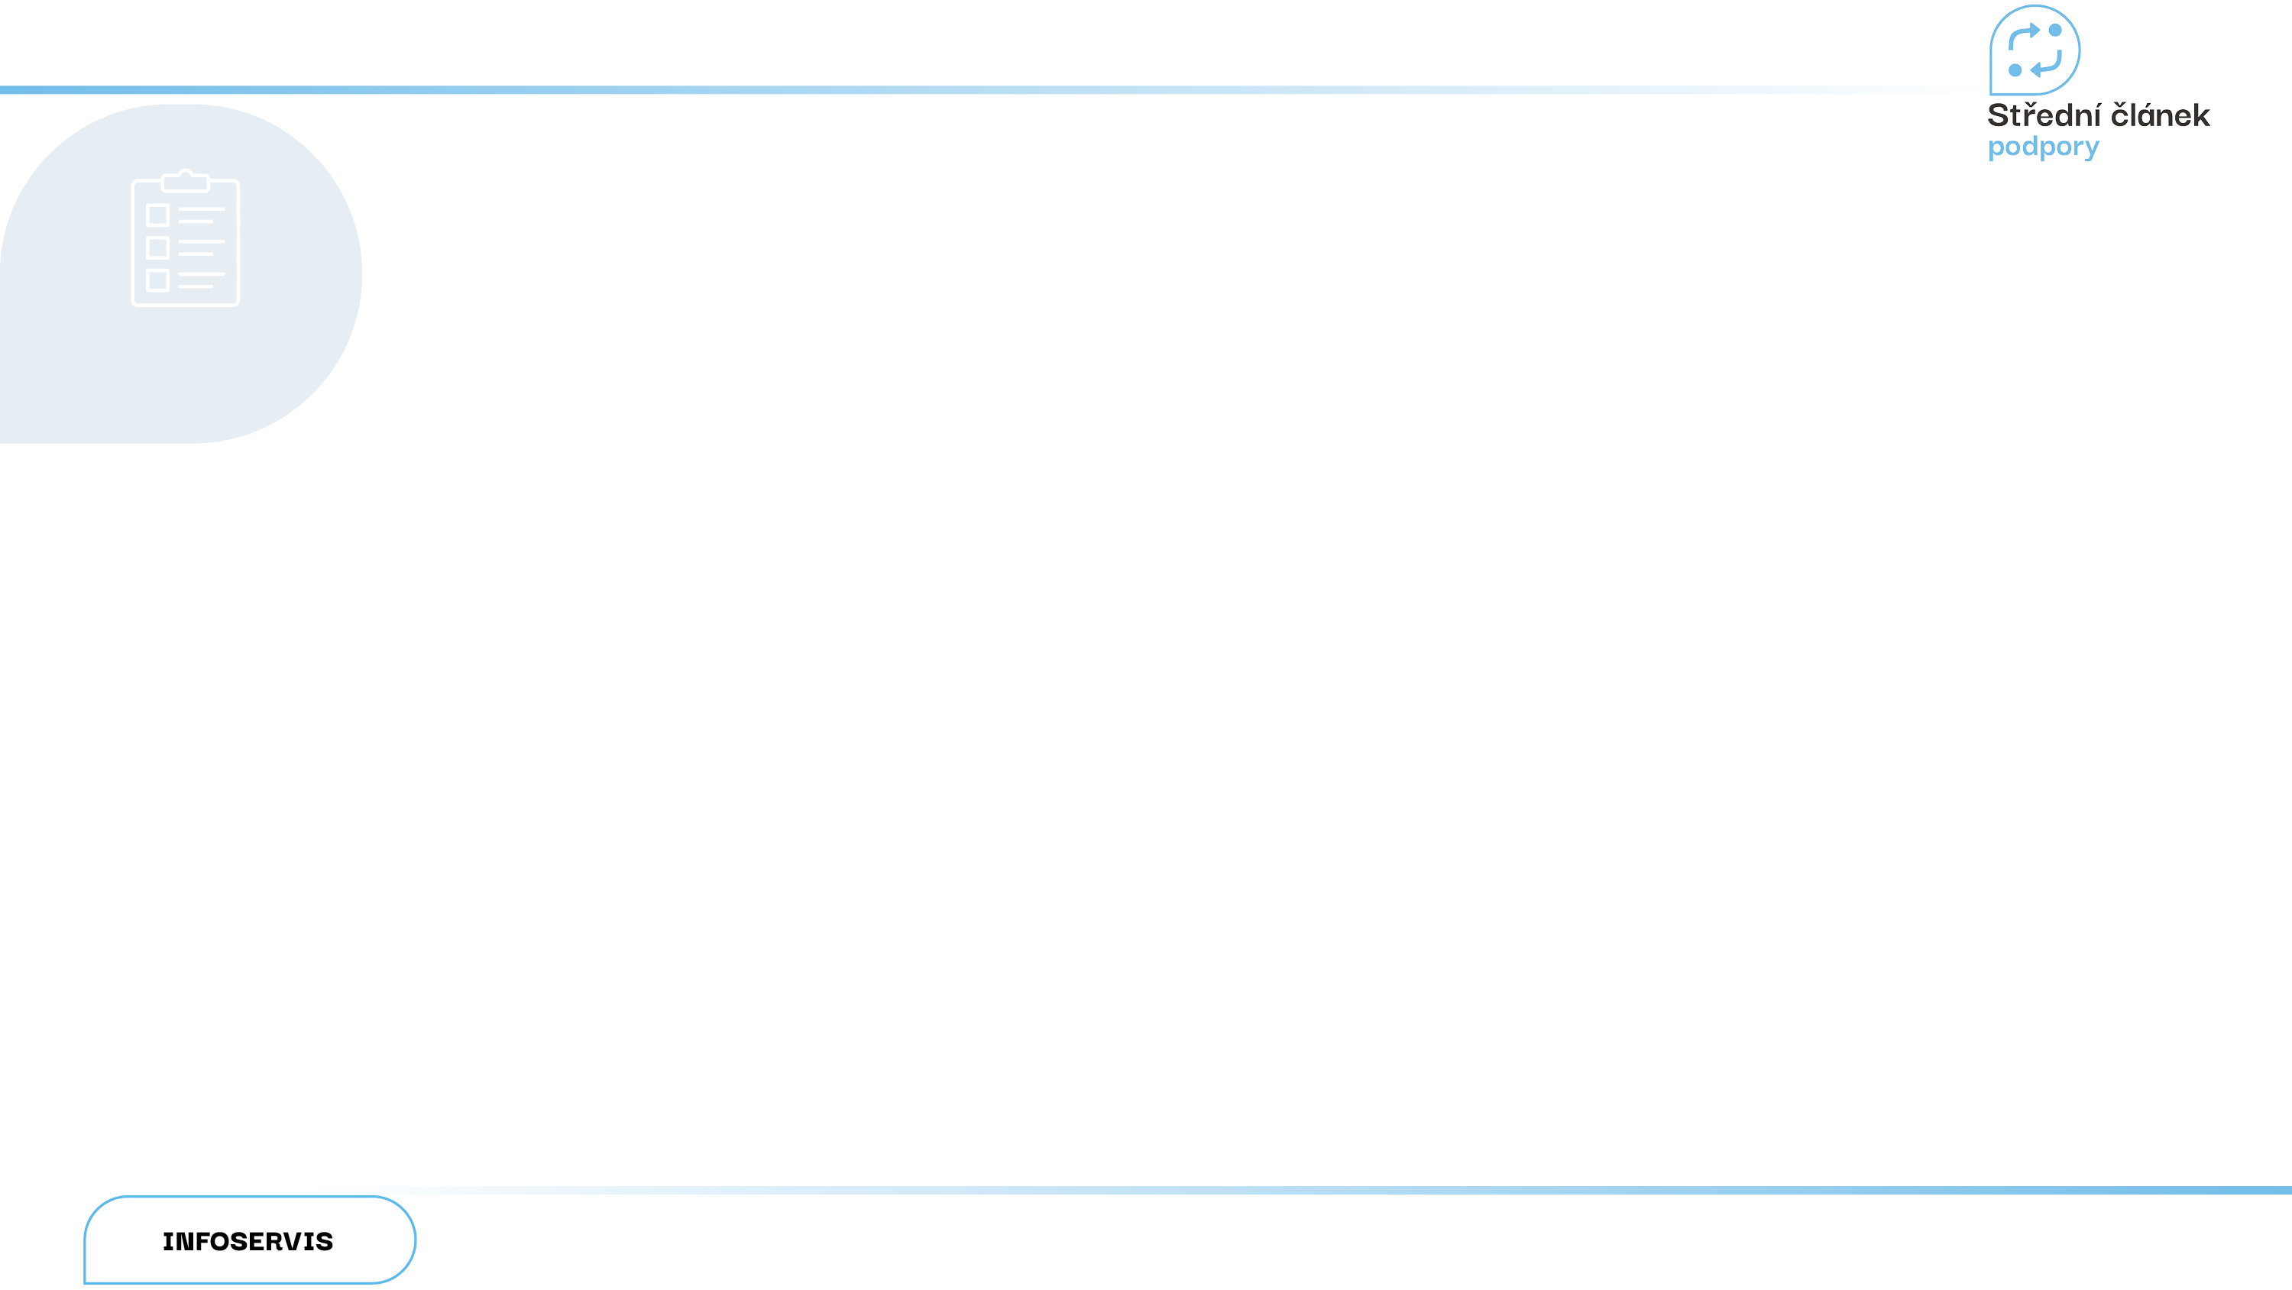
OBSAH
LEGISLATIVA
Institucionalizace podpůrných pozic
INFORMACE
Rozhovor s Terezou Velebovou, hlavní projektovou manažerkou SČ
Výkazy podle stavu k 30.10.2025
Povinnost vyvěsit státní vlajku dne 17.11.
Metodiky a infografiky
UDÁLOSTI
Střední článek podpory:
Odborný panel k odkladové novele
Krajské konference k financování nepedagogů
Program VIP Slučování
Rok v ředitelně
Národní pedagogický institut

Slide 3
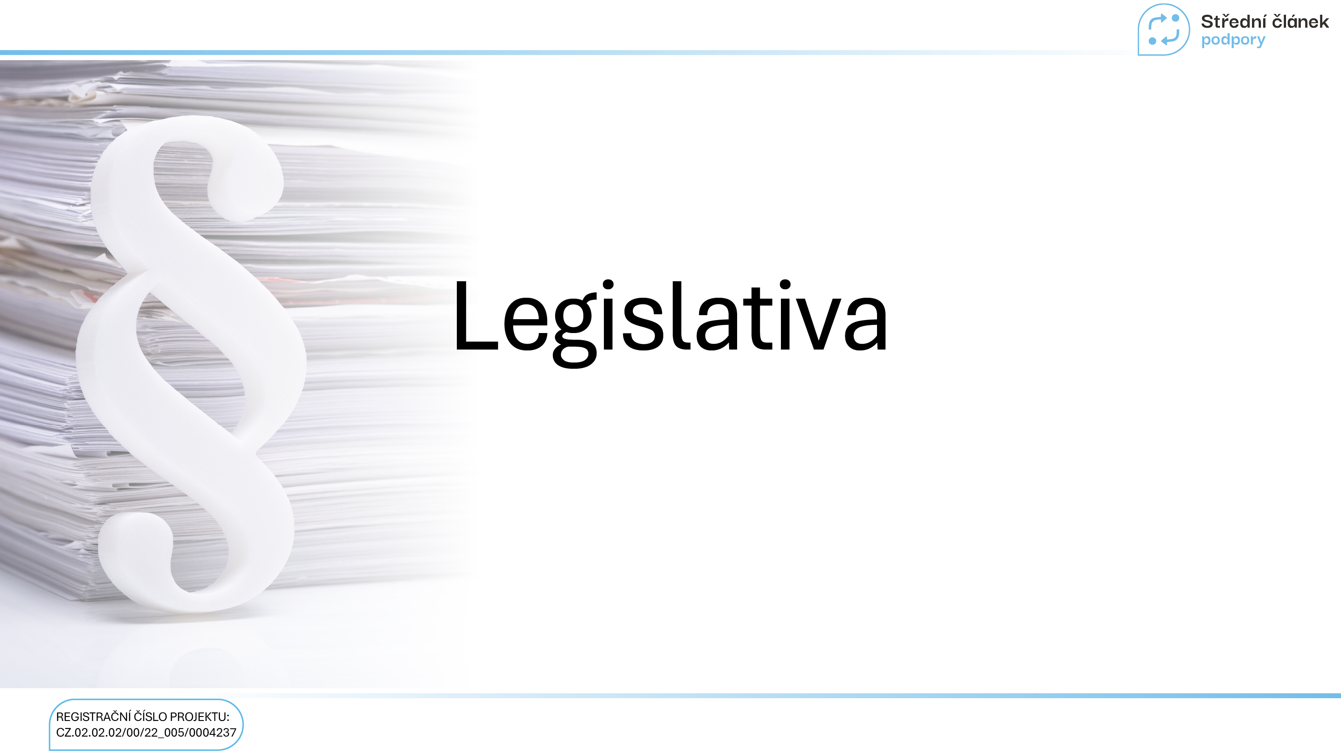

Slide 4
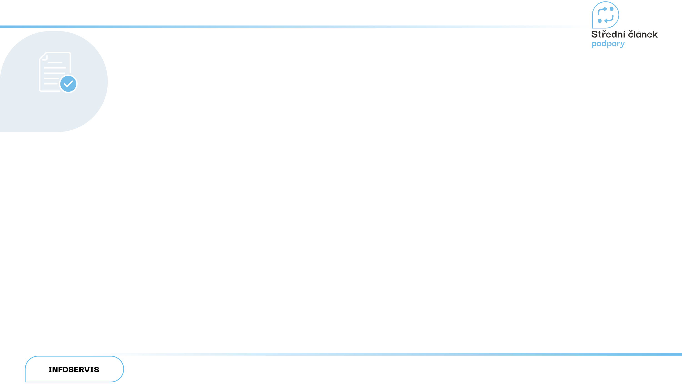
INSTITUCIONALIZACE PODPŮRNÝCH POZIC
Rozšíření dostupnosti služeb školních psychologů, speciálních a sociálních pedagogů na ZŠ.
Posílení profesní stability těchto pozic a jejich financování.
Nově stanoveno:
od 1.1.2026 nárokové financování pro ZŠ se 180 + prostřednictvím PHPmax
od 1.1.2029 povinnost zajistit podpůrné pozice v ZŠ 180+
ZŠ do 180 žáků nový rozsah podpůrných opatření „školní psycholog“ nebo „školní speciální pedagog“
Tématu jsme se věnovali podrobně v říjnovém Infoservisu speciál.

Slide 5


Slide 6

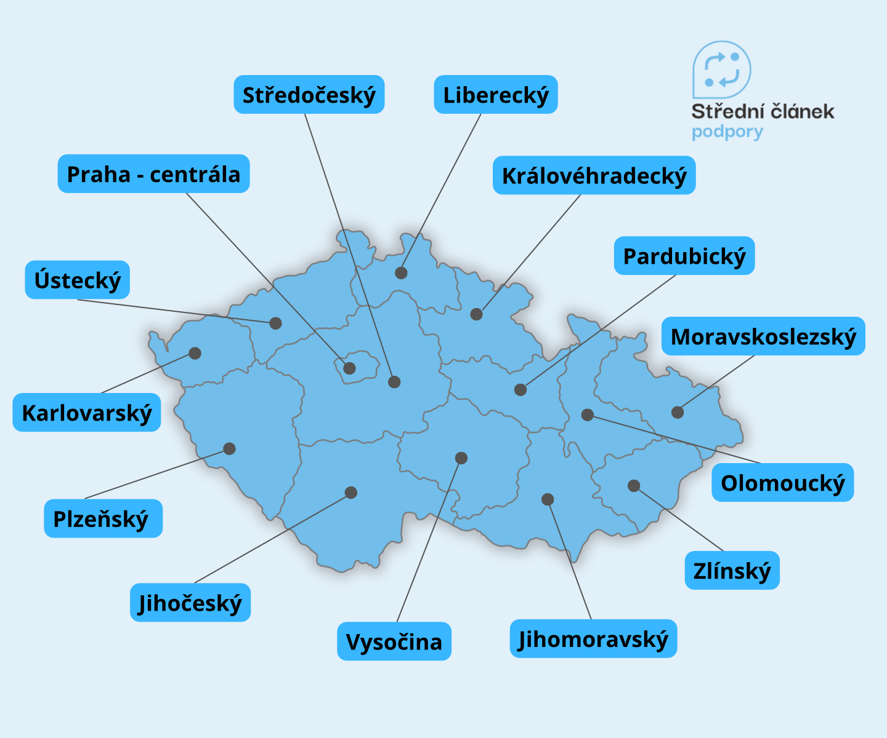
STŘEDNÍ ČLÁNEK PODPORY
Centrála:
Oddělení projektového řízení
Oddělení metodické podpory
Oddělení pro komunikaci a spolupráci
Oddělení regionální podpory
Regiony:
13 odborných krajských týmů
Veškeré kontakty na týmy Středního článku podpory naleznete na edu.gov.cz.

Slide 7

KOMPAS
Koordinace Metodické Podpory a Spolupráce
Program KOMPAS je klíčovým nástrojem MŠMT ve strategii posilování role ředitelů škol.
Klade důraz na rozvoj kompetencí vedoucích pracovníků ve školství, na jejich profesní růst a vytváření podmínek pro kvalitní pedagogické vedení.
Program se skládá ze dvou hlavních forem podpory: komplexní balíček rozvojových opatření a mentoringová spolupráce mezi řediteli škol.
Spolupráce institucí: MŠMT - Střední článek podpory, Česká školní inspekce a Národní pedagogický institut ČR.

Slide 8
IT GURU
Co nabízí IT GURU?
Síť bezplatných IT konzultantů („guru“) pro školy – pomoc s hardwarem, softwarem, infrastrukturou a bezpečností.
Oblasti podpory: nákup digitálních technologií, nastavení vnitřních sítí a konektivity, efektivní IT správa, digitální audit školy aj.
Pomoc školám, aby prostředky byly využity strategicky a efektivně.
Do konce roku 2025 konzultace k vyžádání zde: IT guru – konzultant pro školy.
Od roku 2026 prostřednictvím terénních metodiků Středního článku podpory.

Slide 9
PŘEHLED SBĚRU DAT KE STAVU K 30. 10.
M 10 Výkaz o vyšší odborné škole podle stavu k 31. 10.
Z 2-01 Výkaz o školní družině – školním klubu podle stavu k 31. 10.
Z 14-01 Výkaz o zařízení pro výkon ústavní – ochranné výchovy podle stavu k 31. 10.
Z 15-01 Výkaz o činnosti střediska volného času podle stavu k 31. 10.
Z 17-01 Výkaz o činnosti zařízení školního stravování podle stavu k 31. 10.
Z 19-01 Výkaz o školském ubytovacím zařízení podle stavu k 31. 10.
Výkazy a metodické pokyny naleznete zde.

Slide 10
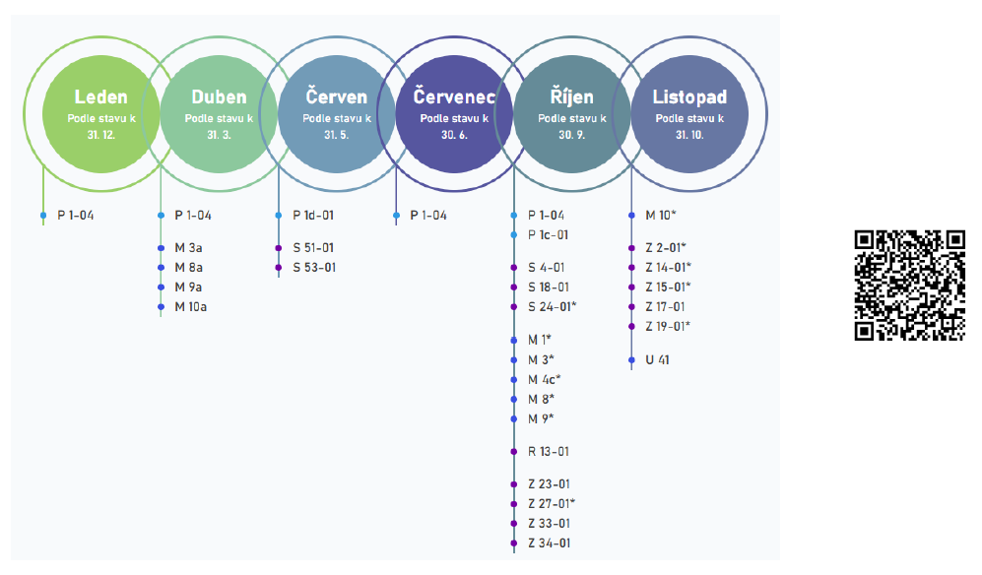
HARMONOGRAM SBĚRŮ DAT V REGIONÁLNÍM ŠKOLSTVÍ V ROCE 2025

Slide 11
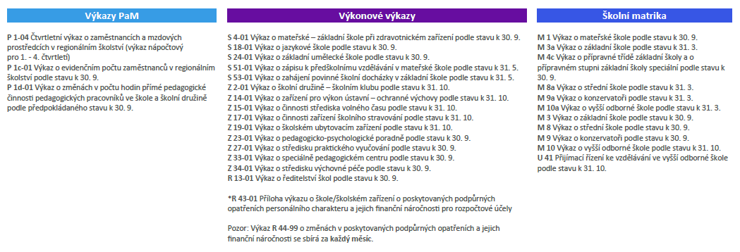
PŘEHLED SBĚRU DAT V REGIONÁLNÍM ŠKOLSTVÍ
Výkazy a metodické pokyny naleznete zde.

Slide 12
POVINNOST VYVĚSIT STÁTNÍ VLAJKU DNE 17. 11.
17. 11. je státní svátek ČR – Den boje za svobodu a demokracii a Mezinárodní den studentstva.
Povinnost vyvěsit státní vlajku se týká škol a školských zařízení zapsaných ve školském rejstříku, obcí, krajů a dalších veřejných institucí.
VLAJKOVÁ VÝZDOBA ZAČÍNÁ ZPRAVIDLA V 16 HODIN DNE PŘEDCHÁZEJÍCÍHO A KONČÍ V 8 HODIN DNE NÁSLEDUJÍCÍHO PO DNI STÁTNÍHO SVÁTKU.

Slide 13
METODIKY A INFOGRAFIKY
MŠMT a Střední článek podpory připravují metodiku:
Financování podpůrných profesí
Školská právnická osoba
Svazkové školy
Zajištění školního stravování
Novela školského zákona pohledem soukromých a církevních škol
O zveřejnění budete informování tradičními kanály, prostřednictvím webu edu.gov.cz a přes sociální sítě Středního článku podpory.
Veškeré metodiky a infografiky naleznete zde.

Slide 14


Slide 15

Odborný panel: Odkladová novela a její dopady do praxe škol
Program:
V rámci odborné diskuse se zaměříme na tři klíčová témata:
nové pojetí zápisů
změny v hodnocení
podpora plynulého přechodu dětí mezi MŠ a ZŠ
Odkaz ke sledování zde.

Slide 16
ODKLADOVÁ NOVELA
Dostupné materiály k tomuto tématu:
Souhrnné informace k odkladové novele
Metodika k odkladům pro MŠ a ZŠ
Metodika k odkladům pro ŠPZ
Tutoriál k odkladové novele
Infoservis speciál k odkladové novele

Slide 17
Podzimní krajské konference MŠMT
ke změně financování nepedagogické práce ve školách
V září a říjnu 2025 proběhlo celkem 13 konferencí.
Přes 5 000 účastníků sledovalo akci osobně nebo online.
Cílem konferencí bylo představit praktické dopady nového financování nepedagogické práce.
Diskuse se zaměřila na varianty zajištění nepedagogických činností, rozpočtové dopady a práci s ONIV a školní stravování.
Na tomto odkazu můžete zhlédnout záznam konference z 2. 10. 2025.
Krajské týmy SČ nadále pořádají semináře, webináře, individuální konzultace. Během září a října proškolily více než 3 500 účastníků na 170 akcích.

Slide 18
VIP Slučování
Velmi Intenzivní Podpora: provázení zřizovatelů a škol všemi kroky od prvního záměru po stabilizaci sloučeného ředitelství. Podpora je bezplatná.
Program navazuje na legislativní rámec (účinnost od 1. 1. 2026, přechodné období do 31. 12. 2028) a směřuje k profesionalizaci řízení, nikoli k rušení pracovišť.
Zajišťuje přímou podporu metodiků Středního článku podpory v území a konzultace odborníků MŠMT v komunikačních, administrativních i pedagogických otázkách.
První zapojené obce oceňují jasný plán kroků, oporu v expertech a možnost soustředit vedení škol více na pedagogickou práci.
Očekávanými přínosy jsou nižší administrativní zátěž, lepší zastupitelnost, sdílené odborné kapacity (např. ekonomika, IT, poradenství) a stabilnější kvalita napříč obcí.
Více informací naleznete na edu.gov.cz na tomto odkazu.

Slide 19
ROK V ŘEDITELNĚ
Webový portál Rok v ředitelně:
Pomáhá ředitelům a zřizovatelům v každodenním řízení škol.
Aktuálně má více než 1000 registrovaných uživatelů.
Pro všechny uživatele je zcela zdarma.
Nabízí komplexní přehled úkolů, povinností a termínů během celého školního roku a přehledné členění podle měsíců, oblastí a míry priority.
U každého úkolu nalezte přímé odkazy na platné právní předpisy a metodické materiály MŠMT. Po registraci máte možnost doplnění vlastních úkolů či sdílení do soukromého kalendáře.
Registrovat se můžete zde: https://rvr.edu.gov.cz.
Více o projektu naleznete na: https://edu.gov.cz/rokvreditelne.

Slide 20
NPI: Odborná konference
Škola podle revidovaného RVP: Inspirace, spolupráce a ŠVP, který má smysl
Kde: Grandior Hotel Prague, Na Poříčí, Praha
Kdy: 12. listopadu 2025, 9:00 – 16:00
Revize RVP
Tvorba ŠVP
Praktické tipy a inspirace ze škol
Přihlásit se můžete zde.

Slide 21
NPI: Debata v Knihovně Václava Havla
Vzdělávání pro demokracii: Jak rozvíjet občanskou kompetenci?
Kde: Knihovna Václava Havla, Ostrovní 13, Praha
Kdy: 24. listopad 2025, 19:00 – 21:00
Role vzdělávání při ochraně a rozvoji demokratických hodnot.
Škola jako prostor pro dialog, respekt a občanskou angažovanost.
Výkon vs. rozvoj sociálních kompetencí ve školách.
Podrobnosti k akci zde.

Slide 22
INFOSERVIS SPECIÁL
Na listopad a prosinec plánujeme:
Financování školních jídelen
Novela ŠZ z pohledu soukromých a církevních škol
V říjnu vyšlo:
Stravovací vyhláška
Podpůrné pozice
Všechna vydání naleznete na adrese www.edu.gov.cz/infoservisy.

Slide 23


